Slide 1
Министерство образования и науки Российской Федерации Федеральное государственное автономное образовательное учреждение высшего образования «Уральский федеральный университет
имени первого Президента России Б. Н. Ельцина»
Уральский гуманитарный институт
Кафедра культурологии и дизайна
Исследование комплекса маркетинга организации сферы услуг
(на примере центра дрессировки «Собачья Академия»)
Выполнила:
Медведевских Е. С.
Екатеринбург

Slide 2
Актуальность, цель и задачи
Цель: исследование комплекса маркетинга центра дрессировки «Собачья Академия» и разработка рекомендаций по совершенствованию маркетинговой деятельности центра дрессировки «Собачья Академия».
Задачи:
Изучить теоретические основы формирования комплекса маркетинга;
Рассмотреть особенности разработки комплекса маркетинга организации сферы услуг;
Дать общую организационную характеристику деятельности центра дрессировки;
Провести анализ комплекса маркетинга центра дрессировки «Собачья Академия»;
Разработать рекомендации по совершенствованию деятельности организации на основе проведенного анализа комплекса маркетинга;
Обобщить изученный материал, полученные результаты аналитической части, разработанный рекомендации и сделать соответствующие выводы.

Slide 3
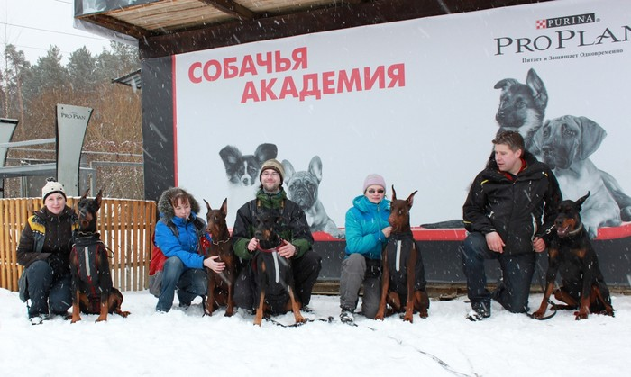
Объект исследования:
центр дрессировки «Собачья Академия»
Предмет исследования:
комплекс маркетинга центра дрессировки «Собачья Академия»

Slide 4
ГЛАВА 1. ТЕОРЕТИЧЕСКИЕ ОСНОВЫ ФОРМИРОВАНИЯ КОМПЛЕКСА МАРКЕТИНГА
Комплекс маркетинга – набор поддающихся контролю переменных факторов маркетинга, совокупность которых фирма использует в стремлении вызвать желаемую ответную реакцию со стороны целевого рынка.
Понятие «маркетинг-микс» впервые употребил Нейл Борден в конце 1940-х годов, введя его в преподавание.
Товар
Ценообразование
Торговая марка
Каналы распределения
Деятельность торговых представителей
Реклама
Продвижение
Упаковка
Демонстрация товара
Обслуживание
Материальная обработка
Поиск и анализ данных

Slide 5
4P
Product (продукт, товар, услуга)
Price (цена)
Promotion (продвижение)
Place (сбыт, распределение)
Наиболее традиционная и известная модель 4P была предложена в 1960 году Джеромом Маккарти.
Price (цена) | Product (продукт, товар, услуга) | Promotion (продвижение) | Place (место продукта на рынке, сбыт)
Ценообразование с учетом различий каналов сбыта (розница, опт, дилерские сети) Скидки | Бренд Ассортимент Характеристики Качество Упаковка (внешний вид) Гарантия | Стратегия продвижения товара/услуги Реклама Акции (стимулирование) | Хранение и транспортировка Каналы продаж Привлечение посредников (в том числе личные продажи персонала)

Slide 6
Модель | Расшифровка (английский язык) | Расшифровка (русский язык)
4P | Product, Price, Place, Promotion | Продукт, Цена, Дистрибуция/Место, Продвижение
4P+1S | Product, Price, Place, Promotion, Service | Продукт, Цена, Дистрибуция/Место, Продвижение, Обслуживание
5P | Product, Price, Place, Promotion, Personnel | Продукт, Цена, Дистрибуция/Место, Продвижение, Персонал
 | Product, Price, Place, Promotion, Package | Продукт, Цена, Дистрибуция/Место, Продвижение, Упаковка
 | Product, Price, Place, Promotion, Publicity | Продукт, Цена, Дистрибуция/Место, Продвижение, Связи с общественностью
5P+1S | Product, Price, Place, Promotion, Personnel, Service | Продукт, Цена, Дистрибуция/Место, Продвижение, Персонал, Обслуживание
6P | Product, Price, Place, Promotion, Personnel, Publicity | Продукт, Цена, Дистрибуция/Место, Продвижение, Персонал, Связи с общественностью
7P | Product, Price, Place, Promotion, People, Process, Physical Evidence | Продукт, Цена, Дистрибуция/Место, Продвижение, Люди, Процесс, Физический атрибут
10P | Product, Price, Place, Promotion, People, Personnel, Package, Purchase, Probe, Public Relations | Продукт, Цена, Дистрибуция/Место, Продвижение, Люди, Персонал, Покупка, Апробирование, Связи с общественностью
12P | Product, Price, Place, Promotion, PR, People, Personnel, Process, Package, Purchase, Physical Premises, Profit | Продукт, Цена, Дистрибуция/Место, Продвижение, Связи с общественностью, Люди, Персонал, Процесс, Упаковка, Покупка, Окружающая среда, Прибыль
4C | Customer needs and wants, Cost to the customer, Communication, Convenience | Нужды и потребности покупателя, Затраты покупателя, Информационный обмен, Удобство
4A | Acceptability, Affordability, Availability, Awareness | Приемлемость, Возможность приобретения, Наличие, Осведомленность
4E | Еthics, Еsthetics, Еmotions, Еternities | Этика, Эстетика, Эмоции, Преданность
SIVA | Solution, Information, Value, Access | Решение, Информация, Ценность, Доступ
2P+2C+3S | Personalization, Privacy, Customer Service, Community, Site, Security, Sales Promotion | Персонализация, Приватность, Обслуживание клиентов, Сообщество, Сайт, Безопасность, Стимулирование продаж

Slide 7
В 1981 году М. Битнер и Б. Бумс предложили дополнить традиционную модель 4P тремя новыми элементами.
4P
Product (продукт, товар, услуга)
Price (цена)
Promotion (продвижение)
Place (сбыт, распределение)
People (люди)
Process (процесс)
Physical evidence (физический атрибут)

Slide 8
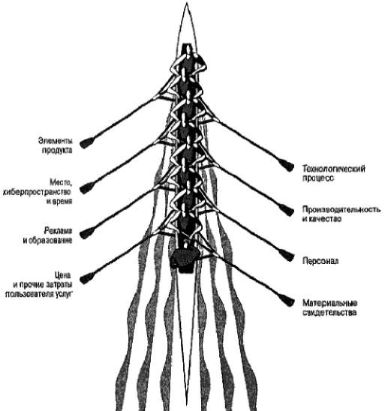
Помимо указанных выше подходов к выделению элементов комплекса маркетинга существует модель 8P, которую предложил К. Лавлок.

Slide 9
ГЛАВА 2. АНАЛИЗ И ОЦЕНКА СУЩЕСТВУЮЩЕГО КОМПЛЕКСА МАРКЕТИНГА ЦЕНТРА ДРЕССИРОВКИ «СОБАЧЬЯ АКАДЕМИЯ»
Центр дрессировки «Собачья Академия»
Начал свою работу 19 августа 2005 г. г. Екатеринбург, ул. Контрольная (конец ул. Репина, Московский тракт, 8-й км)
Цель: «пропаганда культуры любительского собаководства и популяризация кинологического спорта».
Проводятся полноценные тренировки для собак различных пород и возрастов.

Slide 10
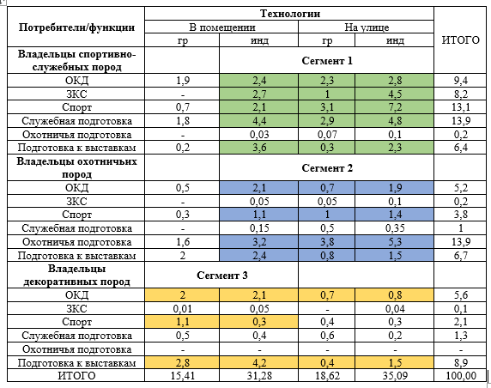
Макросегментирование

Slide 11
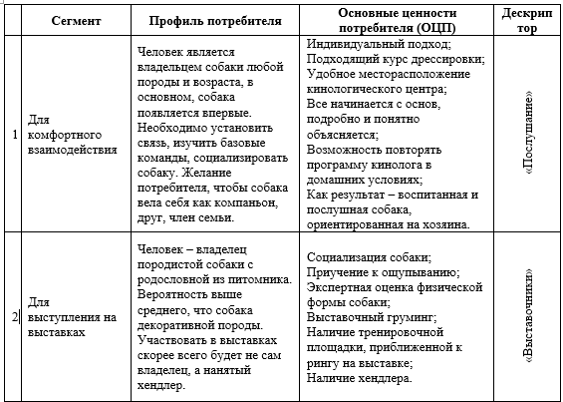
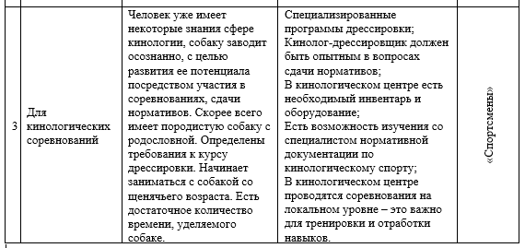
Основные сегменты потребителей

Slide 12
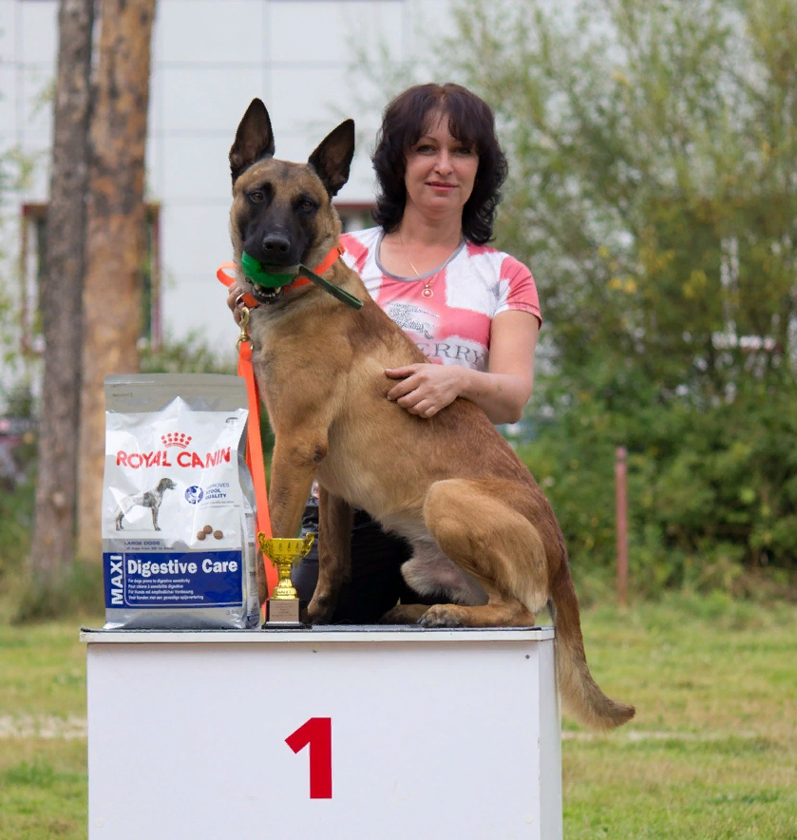
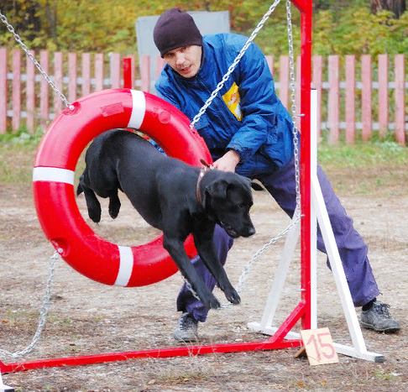
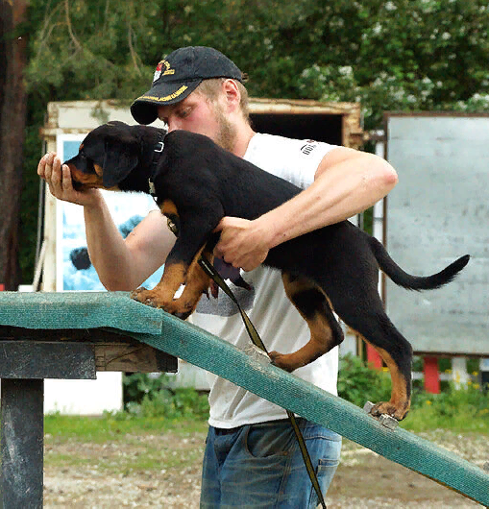
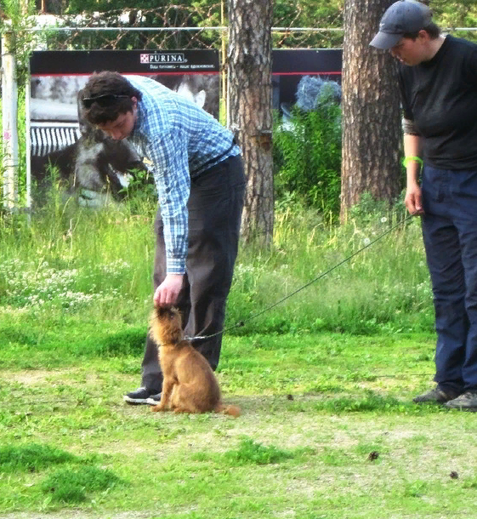
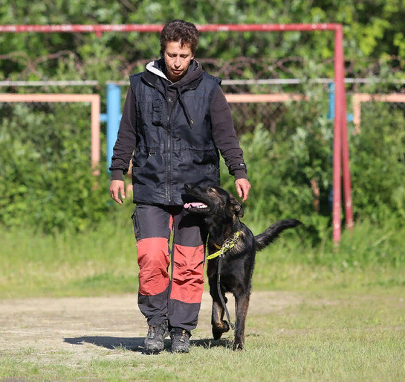
Анализ комплекса маркетинга организации по модели 8P
1. Product
Оказываемые центром услуги:
Обучение щенков
Дрессировка IPO
BH/VT (Собака-Компаньон)
Аджилити
ОКД (общий курс дрессировки)
ЗКС (защитно-караульная служба)
КС (караульная служба)

Slide 13
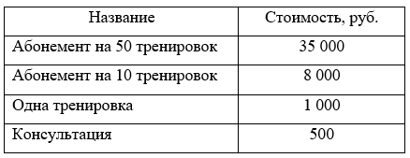
2. Price
Денежные издержки
Затраты времени
Затраты энергии
Эмоциональные затраты
3. Place
Место обслуживания – административной здание и дрессировочные площадки, каналы сбыта физические. Местоположение можно считать удачным: ЦД находится по адресу г. Екатеринбург, Московский тракт, 8-й километр, конец улицы Репина, остановка транспорта «Контрольная»

Slide 14
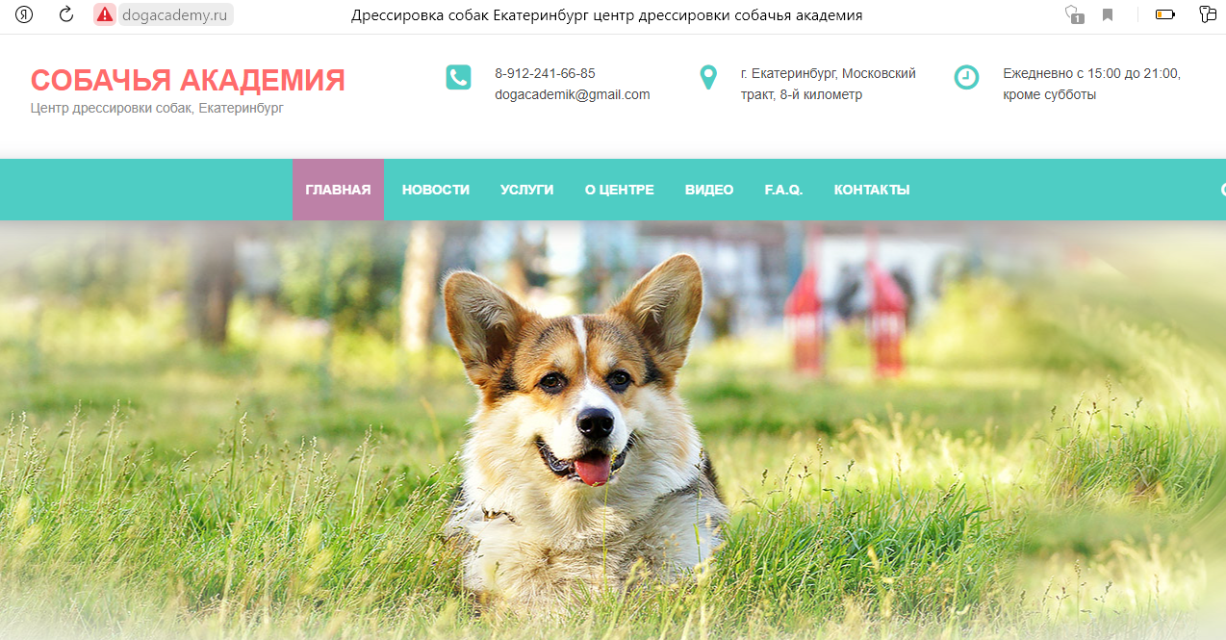
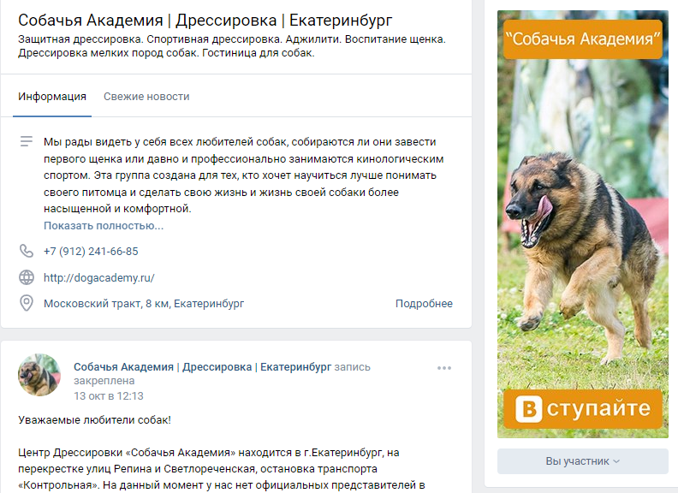
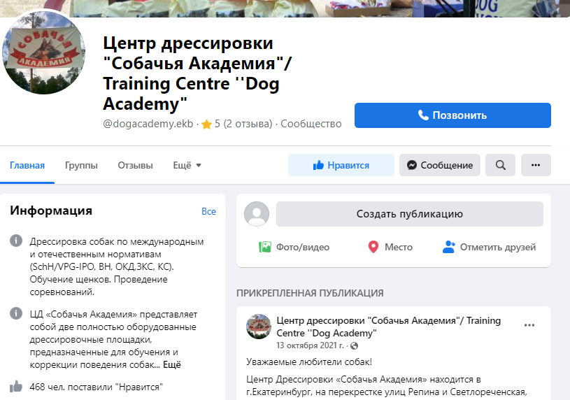
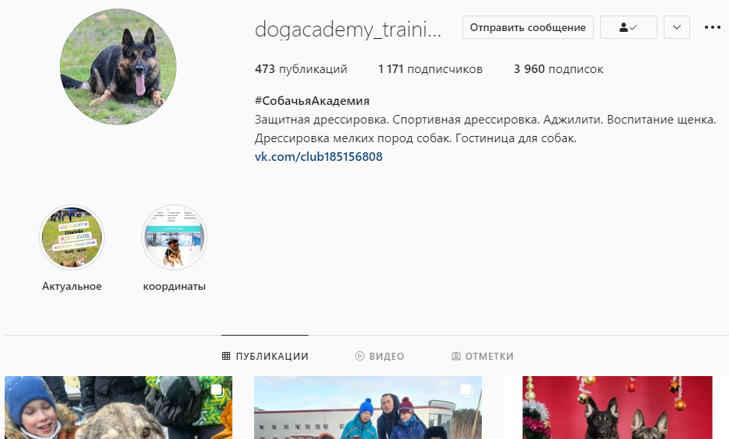
4. Promotion

Slide 15
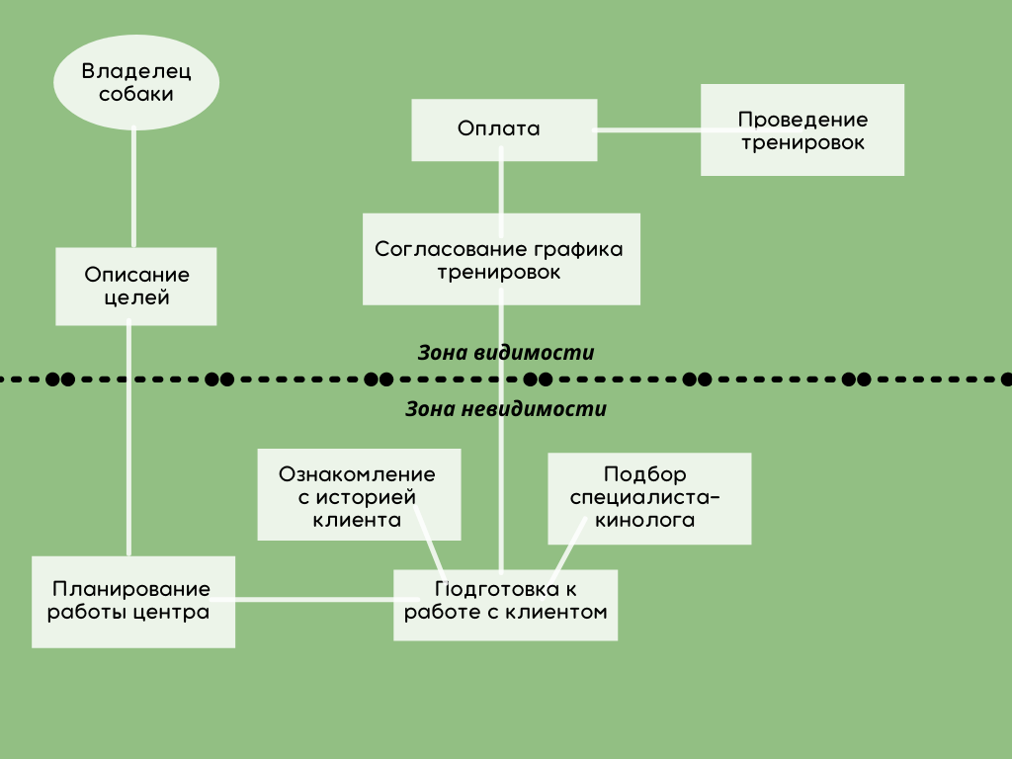
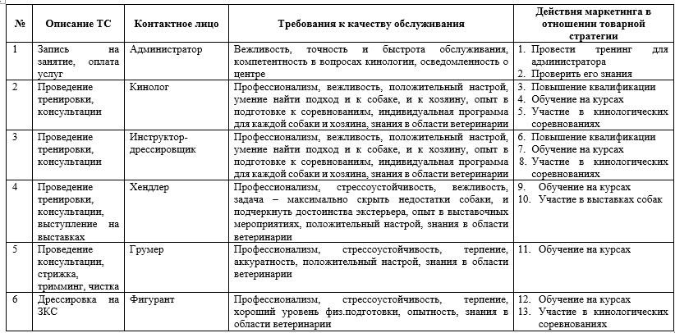
5. People
Квалифицированные сотрудники – профессиональные кинологи
6. Process
Метод Точек соприкосновения
Метод диаграммного проектирования

Slide 16
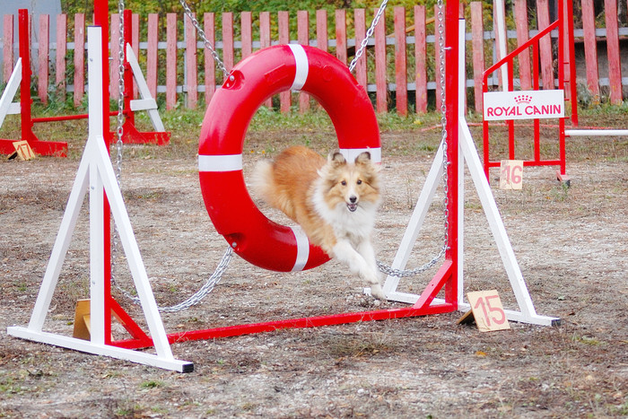
7. Physical Evidence
Внешний вид дрессировочных площадок
Различное оборудование для проведения тренировок
Снаряды для аджилити и других видов дрессировки
Помещение для отдыха клиентов

Slide 17
8. Productivity & Quality
Анализ по модели ценности услуг К. Лавлока
Ценность услуги – 4/5
Денежные издержки – 3/5
Ценность персонала – 5/5
Затраты времени – 4/5
Ценность сервиса – 5/5
Затраты энергии – 3/5
Ценность имиджа компании – 3/5
Эмоциональные затраты – 2/5
Общая ценность для клиента – 17/20
Общие издержки клиента – 12/20
Ценность, воспринимаемая клиентом, получается равной 5
Ресурсы центра дрессировки эффективно преобразуются в результаты, имеющие ценность для потребителей, которая высока по показателям. Показатель качества следует анализировать, используя опросы клиентов центра дрессировки, которые могут наглядно показать, насколько услуга отвечает ожиданиям потребителя и соответствует его потребностям.

Slide 18
SWOT-анализ деятельности центра дрессировки
S – сильные стороны | W – слабые стороны
Разнообразие предоставляемых услуг; Возможность предоставления услуг комплексно; Сотрудничество со спортсменами и судьями международного уровня; Регулярные фестивали, конкурсы, соревнования; Экскурсии для организованных групп; Сотрудничество с городской администрацией, Министерством по физической культуре, спорту и туризму; Собственные оборудованные площадки для дрессировки; Собственный сайт, группы в социальных сетях; Довольно удобное месторасположение. | На сайте не представлен прайс услуг; Группы в социальных сетях не подходят для новичков; Есть неоднозначные отзывы, но они в основном о гостинице для собак; Давно не обновлялась реклама; На сайте не хватает информации о сотрудниках; Список предоставляемых услуг почти не изменялся.
O – возможности | T – угрозы
Новые виды дрессировки, например, цирковая (трюковая); Улучшение, развитие сайта и аккаунтов в социальных сетях; Более активное использование видеохостинга YouTube; Новые снаряды, оборудование; Повышение квалификации сотрудников. | Рост конкуренции в сфере предоставления услуг по дрессировке; Экономический спад; Негативные отзывы клиентов; Неудовлетворенность клиентов качеством полученных услуг.

Slide 19
РЕКОМЕНДАЦИИ ПО СОВЕРШЕНСТВОВАНИЮ КОМПЛЕКСА МАРКЕТИНГА ЦЕНТРА ДРЕССИРОВКИ «СОБАЧЬЯ АКАДЕМИЯ»
Рекомендация 1: Совершенствование отдельных элементов комплекса маркетинга.
Предлагается повысить узнаваемость центра дрессировки за счет:
Активного взаимодействия с целевой аудиторией в Интернете: на официальном сайте и в социальных сетях;
Размещения рекламных материалов в зоомагазинах, ветеринарных клиниках;
Создания таргетированной и медийной рекламы, а также использование SEO-продвижения и др.
Рекомендация 2: Использование концепции 8P для проведения исследований и улучшения качества предоставления услуг.
Вариант методики представлен и описан в пункте 3.2.

Slide 20
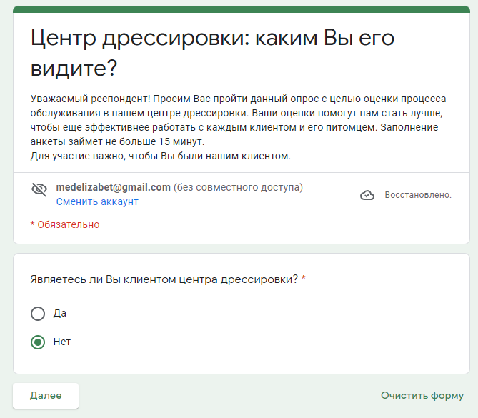
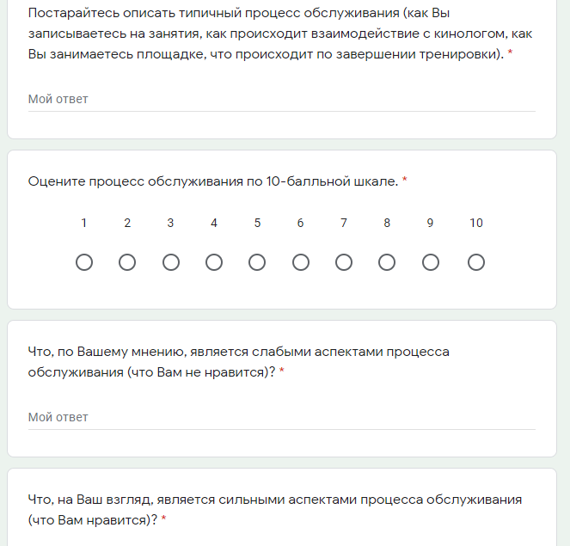
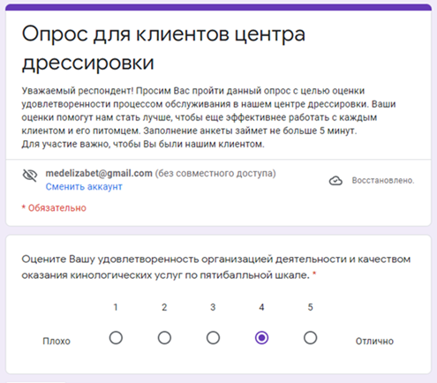
Рекомендация 3: Проведение опросов среди потребителей для оценки каждого элемента комплекса маркетинга.
Для проведения анализа процесса обслуживания по методу потребительского сценария была составлена анкета «Центр дрессировки: каким Вы его видите?»
Также составлен опрос, который поможет определить показатели удовлетворенности клиентов.

Slide 21
Методика для оценки переменных комплекса маркетинга
Последовательность действий для проведения анализа элементов комплекса маркетинга организации сферы услуг:
1. Выбрать переменные, которые больше всего подходят для фирмы.
2. Составить таблицу.
P | Цель | Факт | Индикатор | Корректирующие меры | Очередность
Product | Целевые значения элемента комплекса маркетинга описывают идеальные характеристики услуги для потребителей и условия для получения максимальной прибыли компании | Фактическое состояние элемента комплекса маркетинга оценивается маркетологом при помощи различных исследований | Отражает соответствие или несоответствие фактических значений целевым. Можно установить, к примеру, цветом («зеленый» - отлично, «желтый» - удовлетворительно, «красный» - плохо) | Действия, которые необходимо предпринять для достижения целевого состояния | Последовательность корректирующих действий, можно установить сроки выполнения
Price
Place
Promotion
People
Process
Physical Evidence
Productivity & Quality

Slide 22
3. В столбце «Цель» описать идеальное состояние каждого элемента.
4. Оценить и описать фактическое состояние в соответствующем столбце. Для объективности следует провести опросы потребителей, привлечь экспертов.
5. Визуализировать индикатор, который отражает разрыв между идеальным и реальным положением дел. Это могут быть цветовые обозначения.
6. Описать корректирующие действия, которые позволят приблизиться к идеальному состоянию.
7. Расставить приоритетность проведения корректирующих мер для отражения последовательности действий, направленных на совершенствование.
8. В соответствии с определенными приоритетами эффективно распределить рекламный бюджет и имеющиеся ресурсы.

Slide 23
Заключение
Комплекс маркетинга, представляющий собой набор поддающихся контролю переменных факторов маркетинга, совокупность которых фирма использует в стремлении вызвать желаемую ответную реакцию со стороны целевого рынка, представлен обычно в виде базовой модели 4P, которая в дальнейшем стала основой для предложений новых подходов.
Центр дрессировки «Собачья Академия» осуществляет достаточно эффективную деятельность на рынке кинологических услуг, но существующие пробелы, содержащиеся в основном в элементе «Promotion».
Раскрыты рекомендации по совершенствованию комплекса маркетинга, а также описан инструмент для проведения его анализа, в который можно включить разработанные автором online-опросы клиентов центра дрессировки.

Slide 24
Список литературы
Данилюк Н. В. Интегрированный подход к менеджменту услуг // Известия СПбГЭУ. – 2008. – №2
Калужский, М. Л. Маркетинг : учебник : / М. Л. Калужский. – Изд. 2-е. – Москва ; Берлин : Директ-Медиа, 2021. – 217 с.
Карасев А.П. Управление маркетингом: учебное пособие / А.П. Карасев. – Ярославль: ООО «ПКФ «СОЮЗ-ПРЕСС», 2021. – 148 с.
Котлер Ф. Основы маркетинга. Краткий курс. : Пер. с англ. – М.: Издательский дом «Вильямс», 2007. – 656 с.
Лавлок К. Маркетинг услуг: персонал, технология, стратегия / К. Лавлок // 4-е изд.: пер. с англ. – М.: Издательский дом «Вильямс», 2005. – 1008 с.
Новаторов Э. В. Маркетинг услуг: теория и технология : Монография / Э. В. Новаторов. – Санкт-Петербург : ИП Петров Д. А., 2015. – 200 с.
Слонимская М. А. С 48 Маркетинг услуг : учебное пособие / М. А, Слонимская, Г. А. Яшева ; УО «ВГТУ», 2014. – 224 с.
Комплекс маркетинга – про основные элементы, модели и инструменты [Электронный ресурс] // Национальный исследовательский университет «Высшая школа экономики». URL: https://marketing.hse.ru/news/461286606.html
Концепция маркетинг – микс (4P, 5P, 7P) [Электронный ресурс] // PowerBranding. URL: http://powerbranding.ru/osnovy-marketinga/4p-5p-7p-model/

Slide 25
Спасибо за внимание!

